Slide 1
Projektabgabe
Florian Rett
Simon Brunner
Marius Mergenthaler

Slide 2
Arbeitsverteilung
Florian: Gegner KI und Radar
Simon: Power-Ups
Marius: Grundlegene Spiellogik
Größtenteils zusammen erarbeitet

Slide 3
Spielidee
Spaceshooter im Star-Wars-Stil
Verschiedene Arten von Gegnern
Unterschiedliche Waffen
Level-System / Verbesserungen mit Spielfortschritt
Bosskämpfe, z.B. Kampf um Todesstern

Slide 4
Aktueller Stand
Eine Art von Gegner
Nur eine Waffe (Laser)
Power-Ups zum unterwegs Einsammeln

Slide 5
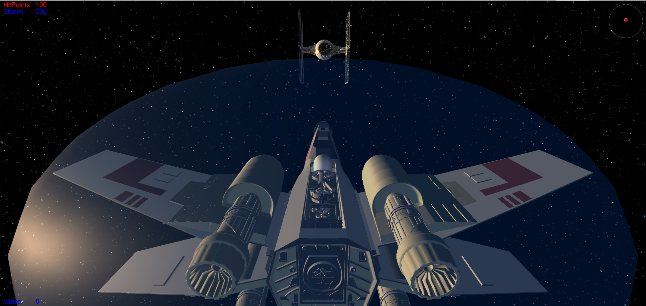
Screenshot

Slide 6
Download
https://www.dropbox.com/s/jq6x4ufj7v9byut/Game.exe?dl=0

